Slide 1
Debugger?
  Real Programmers don't need debuggers, they can read core dumps.
  Larry Wall

Slide 2
Debugging?
  If debugging is the process of removing bugs, then programming must be the process of putting them in.
  Edsger W. Dijkstra

Slide 3
Perl Debugger Features I
Überprüfung von Variablen, Methoden, Code und Klassenhierachien
Verfolgung (Trace) der Code-Ausführung und Subroutinen-Argumente
Ausführung eigener Befehle (Perl-Code) vor und nach jeder Programmcode-Zeile
Änderung von Variablen und Code während der Ausführung

Slide 4
Perl Debugger Features II
Haltepunkte
  an jeder beliebigen ausführbaren Programmcodezeile
  am Einstieg in ein Unterprogramm
  bei Variablenmodifikation
  bei selbst bestimmten Bedingungen

Slide 5
Perl Debugger Features III
Verfolgung geforkter Programme - (abhängig vom Betriebssystem)‏
Rudimentärer Support für Threads
Integration mit Apache Web Server (mod_perl)‏

Slide 6
Perl Debugger Features IV
Speichern und erneutes Ausführen der Debugger-Sessions
History
Suche mit regulären Ausdrücken
Flexibel konfigurierbar (Customizable)‏
Graphical User Interfaces

Slide 7
Risiken und Nebenwirkungen I
  Es gibt subtile Änderungen, die der Debugger bei jedem Code vornimmt. Diese Änderungen gehen üblicherweise unbemerkt durch. Allerdings gibt es ganz seltene Fälle, in denen die Änderungen durch den Debugger das Debuggen sogar erschweren.

Slide 8
Risiken und Nebenwirkungen II
Heisenbugs: Fehler, die verschwinden, wenn man versucht, sie zu debuggen.
Schrödingbugs: Fehler, die nur auftauchen, wenn man versucht, etwas anderes zu debuggen.
Mandelbugs: komplexe Fehler, die sich mehr und mehr ins Chaotische steigern, je genauer man hinsieht.
  Quelle: Damian Conway: Perl - Best Practices

Slide 9
Risiken und Nebenwirkungen III
  Debugging is twice as hard as writing the code in the first place. Therefore, if you write the code as cleverly as possible, you are, by definition, not smart enough to debug it.
  Brian W. Kernighan
http://en.wikiquote.org/wiki/Programming

Slide 10
Methoden, die helfen den Einsatz des Debuggers zu vermeiden
use strict
use warnings
use diagnostics
print oder (besser) warn if $debug
Logging (Log4perl)‏
Code Review
Test::* Suite
Perl::Critic
Data::Dumper

Slide 11
Other People's Code
  Apologies to Sartre, "Hell is other people's code."
Daniel Allen: Unraveling Code with the Debugger
http://www.perl.com/lpt/a/2006/04/06/debugger.html

Slide 12
Debugger benutzen
  perl -d programm [argumente]
  perl -d programm.pl arg0 arg1 arg2
  perl -d programm.cgi name='X' param2='Y'
  oder
  Interaktiver Modus: perl -d -e 0

Slide 13
Interaktiver Modus
  perl -d -e 0
  Loading DB routines from perl5db.pl version 1.3
  Editor support available.
  Enter h or `h h' for help, or `perldoc perldebug' for more help.
  main::(-e:1): 0
  DB<1>

Slide 14
Hilfe
  DB<1> h
  # Zeigt alle verfügbaren Kommandos an
DB<1> h Kommando
# Zeigt eine kurze Hilfe zum Kommando an

Slide 15
Debugger als Perl-Shell
  DB<1> print "Hallo Welt"
  Hallo Welt
  DB<2>print $^O
  MSWin32
  DB<3>print 6 * 7
  42
  DB<4>print join("\n", @INC)‏
  C:/Perl/site/lib
  C:/Perl/lib
  .
  DB<5>q

Slide 16
Continuation Lines \
  DB<1> foreach my $counter ( 1..4 ) { \
  cont: print "$counter\n" \
  cont: }
  1
  2
  3
  4
  DB<2>q

Slide 17
Variableninhalte anzeigen (p)‏
DB<1> $scalar = 'text';
DB<2> @array = qw(eins zwei drei)‏
DB<3> %hash = ( 'a' => '1', b=> '2' )‏
DB<4> p $scalar
text
DB<5> p @array
einszweidrei
DB<6> p %hash
a1b2

Slide 18
dump (x Variable)‏
DB<7> x $scalar
0 'text'
DB<8> x @array
0 'eins'
1 'zwei'
2 'drei'
DB<9> x %hash
0 'a'
1 1
2 'b'
3 2

Slide 19
dump (x \Variable)‏
DB<10> x \@array
0 ARRAY(0x1e22c68)‏
0 'eins'
1 'zwei'
2 'drei'
DB<11> x \%hash
0 HASH(0x1e22d40)‏
'a' => 1
'b' => 2

Slide 20
Datenstrukturen: Array of Arrays
DB<1> @AoA = ( [2, 3], [4, 5, 7], [0] );
DB<2> x \@AoA
0 ARRAY(0x1b4de2c)‏
0 ARRAY(0x182ec00)‏
0 2
1 3
1 ARRAY(0x1e22cb0)‏
0 4
1 5
2 7
2 ARRAY(0x1e22d4c)‏
0 0

Slide 21
Datenstrukturen: Hash of Arrays
DB<1> %HoA = ( \
cont: flintstones => [ "fred", "barney" ],\
cont: jetsons => [ "george", "jane", "elroy" ],)‏
DB<2> x \%HoA
0 HASH(0x1b4de2c)‏
'flintstones' => ARRAY(0x1e22b48)‏
0 'fred'
1 'barney'
'jetsons' => ARRAY(0x1e22bb4)‏
0 'george'
1 'jane'
2 'elroy'

Slide 22
Datenstrukturen: Hash of Hashes I
DB<1> %HoH = ( \
cont: flintstones => { \
cont: lead => "fred", \
cont: pal => "barney",}, \
cont: jetsons => {\
cont: lead => "george", \
cont: wife => "jane", \
cont: "his boy" => "elroy",},)‏

Slide 23
Datenstrukturen: Hash of Hashes II
DB<2> x \%HoH
0 HASH(0x1df2cb0)‏
'flintstones' => HASH(0x18fec00)‏
'lead' => 'fred'
'pal' => 'barney'
'jetsons' => HASH(0x1df2db8)‏
'his boy' => 'elroy'
'lead' => 'george'
'wife' => 'jane'

Slide 24
Vererbungsbaum (i)‏
i Class
zeigt den Vererbungsbaum (Inheritance Tree) für die Klasse oder das Paket Class an.

Slide 25
Beispiel inheritance
DB<1> use FileHandle
DB<2> i FileHandle
FileHandle 2.01, IO::File 1.14, IO::Handle 1.27, IO::Seekable 1.1, Exporter 5.60

Slide 26
Sessions speichern und laden
save filename
speichert die aktuelle Session in der Datei filename
source filename
lädt eine (gespeicherte) Session aus der Datei filename und führt die Befehle aus

Slide 27
Restart (R)‏
Sobald das Programm einmal vollständig durchgelaufen ist, ist ein Neustart des Programms im Debugger notwendig. Intern verwendet der Perl Debugger (perl5db.pl) dazu die Funktion exec().
Mit ActiveState-Perl 5.8.x unter Windows funktioniert das leider nicht (http://bugs.activestate.com/show_bug.cgi?id=43344).

Slide 28
Beispielprogramm
#!/usr/bin/perl
use warnings;
use strict;
foreach my $number (1..2) {
&display($number);
}
sub display {
my $number = shift;
$number = sprintf("*** %02d ***\n",$number);
print $number;
}

Slide 29
Beispielprogramm verwenden
perl -d sample.pl
Loading DB routines from perl5db.pl version 1.3
Editor support available.
Enter h or `h h' for help, or `perldoc perldebug' for more help.
main::(sample.pl:4): foreach my $number (1..2) {
DB<1>

Slide 30
Blättern - List Code
l (kleines el)‏
l [min+incr|min-max|line|subname|$var]
Vorwärtsblättern mit 'l' (ohne Parameter)‏
Zurückblättern mit '-'
Doppelpunkte (:) zeigen an, wo ein Breakpoint oder eine Aktion gesetzt werden kann
==> zeigt die aktuelle Position im Programm an

Slide 31
Beispielprogramm auflisten
DB<1> l 1-15
1 #!/usr/bin/perl
2: use warnings;
3: use strict;
4==> foreach my $number (1..2) {
5: &display($number);
6 }
7 sub display {
8: my $number = shift;
9: $number = sprintf("*** %02d ***\n",$number);
10: print $number;
11 }

Slide 32
Subroutinen anzeigen (S)‏
S [[!] ~pattern]
S listet alle Unterprogramme auf, die dem regulären Ausdruck pattern (nicht !) entsprechen.

Slide 33
Beispiel Subroutinen anzeigen (S)‏
DB<1> S
Alle verwendeten Unterprogramme werden angezeigt. Eine ziemlich lange Liste.
DB<1> S main
main::BEGIN
main::display
DB<2>

Slide 34
Step Into (s) und Step Over (n)‏
s [expr]
s führt die nächste Programmzeile aus und springt in die Unterprogramme (Step Into)‏
n [expr]
n führt die nächste Programmzeile aus und springt über die Unterprogramme (Step Over)‏

Slide 35
Beispiel Step Into
main::(sample.pl:4): foreach my $number (1..2) {
DB<1> s
main::(sample.pl:5): &display($number);
DB<1> s
main::display(sample.pl:8): my $number = shift;
DB<1> s
main::display(sample.pl:9): $number = sprintf("*** %02d ***\n",$number);
DB<1> s
main::display(sample.pl:10): print $number;
DB<1> s
*** 01 ***
main::(sample.pl:5): &display($number);
DB<1>

Slide 36
Beispielprogramm Step Over
main::(sample.pl:4): foreach my $number (1..2) {
DB<1> n
main::(sample.pl:5): &display($number);
DB<1> n
*** 01 ***
main::(sample.pl:5): &display($number);
DB<1> n
*** 02 ***
DB<1>

Slide 37
Aus Unterprogrammen aussteigen (r)‏
r
return kehrt aus Unterprogrammen zurück und zeigt den Rückgabewert an. Das ist beispielsweise in Verbindung mit s (Step Into) recht nützlich.

Slide 38
Beispiel return
main::(sample.pl:4): foreach my $number (1..2) {
DB<1> s
main::(sample.pl:5): &display($number);
DB<1> s
main::display(sample.pl:8): my $number = shift;
DB<1> r
*** 01 ***
void context return from main::display
main::(sample.pl:5): &display($number);
DB<1>

Slide 39
Continue
c [line|sub]
continue führt den Code bis zur angegebenen Zeile oder bis zum angegebenen Unterprogramm aus.
Ohne Parameter wird der Code von der aktuellen Zeile bis zum nächsten Breakpoint oder bis zum Ende des Programms ausgeführt.

Slide 40
Beispiel continue
main::(sample.pl:4): foreach my $number (1..2) {
DB<1> c display
main::display(sample.pl:8): my $number = shift;
DB<2> c
*** 01 ***
*** 02 ***
DB<3>

Slide 41
Aktiv werden
Actions
Breakpoints
Watches

Slide 42
Breakpoints, Watchpoints und Actions anzeigen (L)‏
L [a|b|w]
Listet die gesetzen Actions (a), Breakpoints (b) und Watches (w).
Ohne Parameter werden alle Aktionen, Breakpoints und Watches angezeigt.

Slide 43
Breakpoints (Haltepunkte)‏
b [line|sub [condition]]
Setzt einen Haltepunkt in der angegebenen Zeile bzw. vor Ausführung des Unterprogramms.
Zusätzlich kann eine Bedingung (beliebiger Perl-Code) festgelegt werden.
B (line|*)‏
Löscht den Haltepunkt in Zeile line oder alle Haltepunkte

Slide 44
Beispiel Breakpoints I
DB<1> b display
DB<2> L
sample.pl:
8: my $number = shift;
break if (1)‏
DB<2> c
main::display(sample.pl:8): my $number = shift;
DB<2> c
*** 01 ***
main::display(sample.pl:8): my $number = shift;
DB<2> c
*** 02 ***

Slide 45
Code manipulieren an Breakpoints
Sobald ein Haltepunkt erreicht wird, stoppt der Debugger das Programm. Jetzt können die Variablen mit den bereits vorgestellten Methoden inspiziert und geändert werden.

Slide 46
Beispiel Breakpoints II
DB<2> b 5
DB<3> c
main::(sample.pl:5): &display($number);
DB<3> x $number
0 1
DB<4> $number = 42
DB<5> c
*** 42 ***
main::(sample.pl:5): &display($number);

Slide 47
Actions
a [line] command [condition]
Setzt in Zeile line eine Aktion (beliebiger Perl-Code).
Zusätzlich kann eine Bedingung (beliebiger Perl-Code) festgelegt werden.
Achtung: Die Aktion wird vor der Ausführung der Zeile ausgeführt.
A [line|*]
Löscht die Action in Zeile line bzw. alle (*)‏

Slide 48
Beispiel Actions I
DB<1> a 5 print "A5a $number "; $number++; print "A5b $number\n"
DB<2> L
sample.pl:
5: &display($number);
action: print "A5a $number "; $number++; print "A5b $number\n"
DB<2> c
A5a 1 A5b 2
*** 02 ***
A5a 2 A5b 3
*** 03 ***

Slide 49
Beispiel Actions II
DB<1> l 8
8: my $number = shift;
DB<2> a 8 print "Parameter $number\n"
DB<3> c
Parameter
*** 01 ***
Parameter
*** 02 ***

Slide 50
Beispiel Actions III
DB<1> a 8 print "Parameter $_[0]\n"
DB<2> c
Parameter 1
*** 01 ***
Parameter 2
*** 02 ***

Slide 51
List Code revisited I
Sobald Haltepunkte oder Actions gesetzt sind, werden diese im Programmlisting durch ein b bzw. a nach der Zeilennummer gekennzeichnet.

Slide 52
List Code revisited II
DB<1> b display
DB<2> l 2-10
2: use warnings;
3: use strict;
4==> foreach my $number (1..2) {
5: &display($number);
6 }
7 sub display {
8:b my $number = shift;
9: $number = sprintf("*** %02d ***\n",$number);
10: print $number;

Slide 53
List Code revisited III
DB<3> a 5 print "A5a $number "; $number++; print "A5b $number\n"
DB<4> l 2-10
2: use warnings;
3: use strict;
4==> foreach my $number (1..2) {
5:a &display($number);
6 }
7 sub display {
8:b my $number = shift;
9: $number = sprintf("*** %02d ***\n",$number);
10: print $number;

Slide 54
List Code revisited IV
DB<5> a 8 print "A8a $number "; $number++; print "A8b $number\n"
DB<6> l 3-10
3: use strict;
4==> foreach my $number (1..2) {
5:a &display($number);
6 }
7 sub display {
8:ba my $number = shift;
9: $number = sprintf("*** %02d ***\n",$number);
10: print $number;

Slide 55
Variablen beobachten - watches
w [expr]
Setzt einen Beobachter für expr (beliebiger Perl-Code)‏
W (expr|*)‏
Löscht einen bzw. alle Beobachter.

Slide 56
Beispiel watches
DB<1> w $number
DB<2> c
Watchpoint 0: $number changed:
old value: ''
new value: '1'
main::(sample.pl:5): &display($number);
DB<2> c
Watchpoint 0: $number changed:
old value: '1'
new value: ''
main::display(sample.pl:8): my $number = shift;

Slide 57
pre-perl post-perl
pre-perl (<) wird vor Abarbeitung der aktuellen Zeile ausgeführt und wird vor dem Debugger-Prompt angezeigt.
post-perl (>) wird nach Abarbeitung der aktuellen Zeile ausgeführt und erscheint am Ende der Ausgabe des Debugger-Prompts.

Slide 58
Beispiel: pre-perl post-perl
DB<1> < print "PRE-Perl\n"
DB<2> > print "POST-Perl\n"
DB<3> >> print "N: $number\n" if $number
DB<4> n
POST-Perl
main::(sample.pl:5): &display($number);
PRE-Perl
DB<4> n
POST-Perl
N: 1
*** 01 ***
main::(sample.pl:5): &display($number);
PRE-Perl
DB<4> n

Slide 59
Graphical User Interfaces
Es geht auch graphisch!

Slide 60
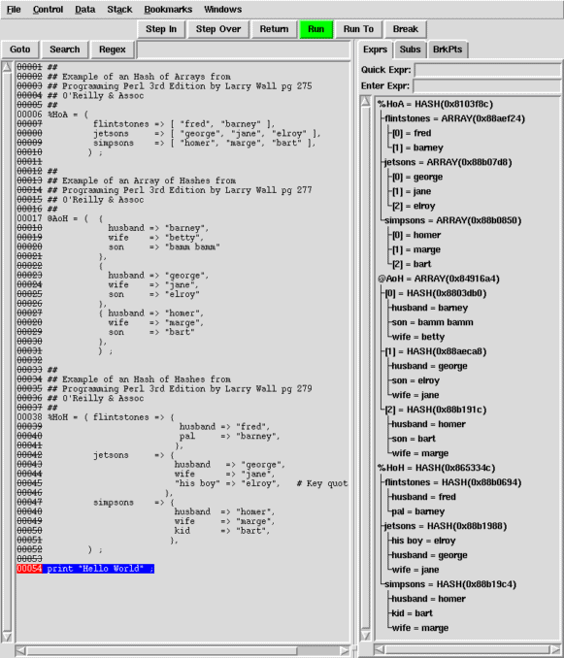
Graphical User Interfaces - ptkdb
http://ptkdb.sourceforge.net/

Slide 61
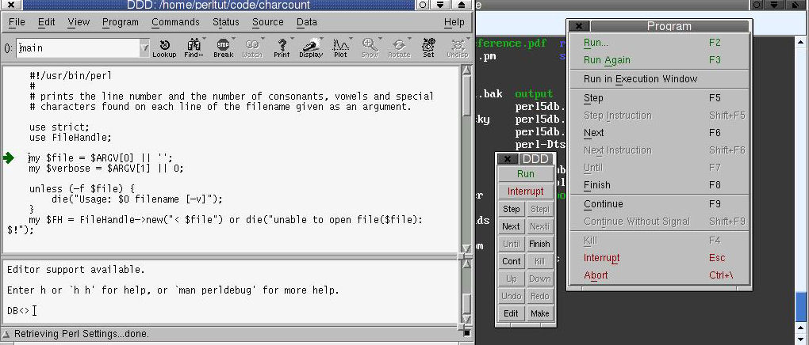
Graphical User Interfaces - ddd
http://www.gnu.org/software/ddd/

Slide 62
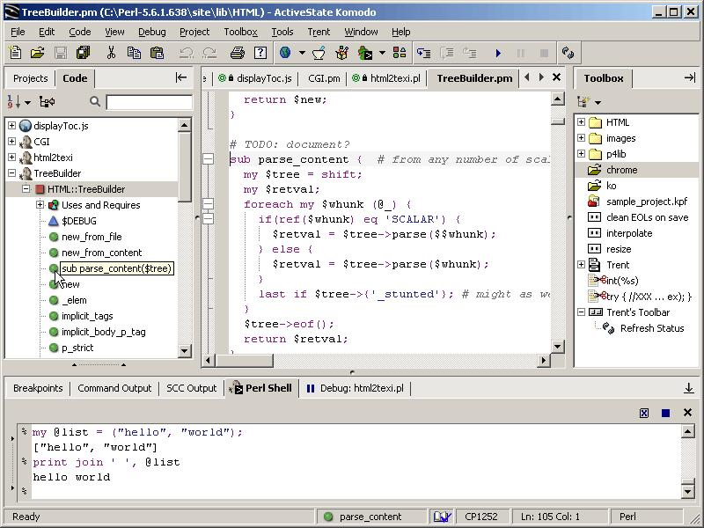
Graphical User Interfaces
Active Perl Pro Studio
http://www.activestate.com/Products/activeperlprostudio/

Slide 63
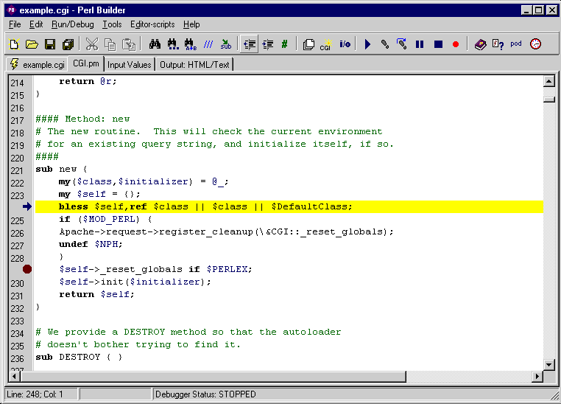
Graphical User Interfaces
Perl Builder
http://www.solutionsoft.com/perl.htm

Slide 64
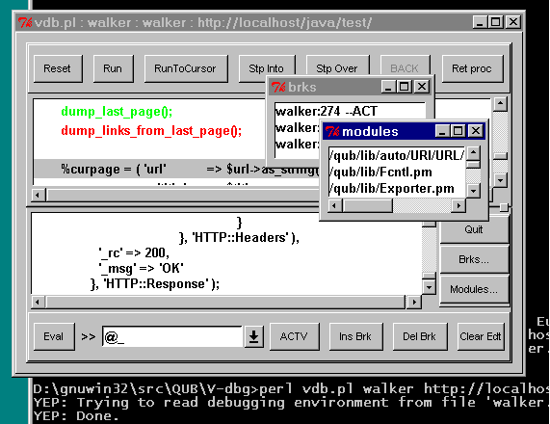
Graphical User Interfaces vdb (Visual Perl Debugger)‏
http://www.qub.rinet.ru/group/our/vdb.htm

Slide 65
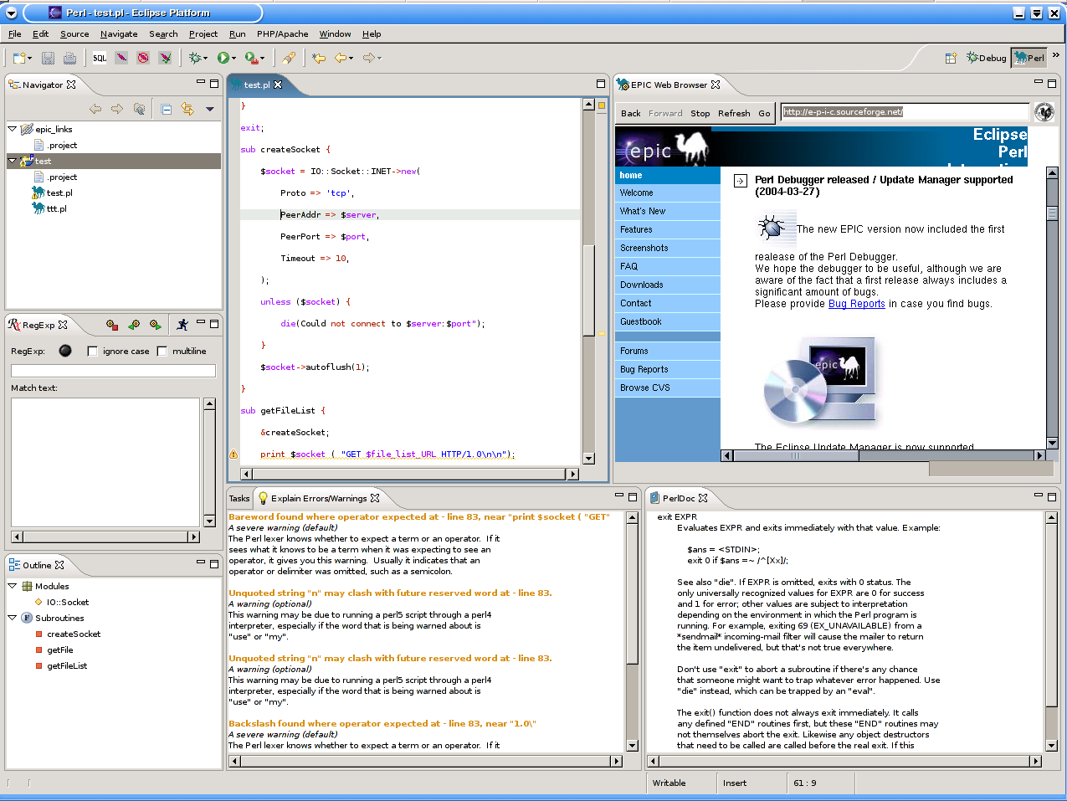
Graphical User Interfaces
Eclipse Perl Integration
http://e-p-i-c.sourceforge.net/

Slide 66
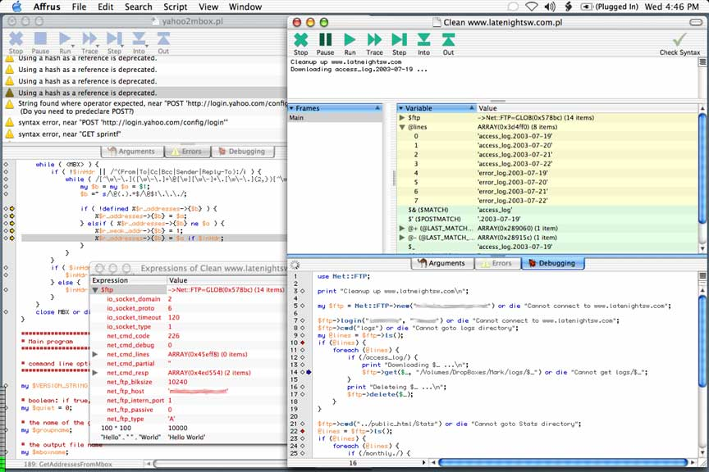
Affrus
http://www.latenightsw.com/affrus/

Slide 67
Literatur und Links

Slide 68

Literatur: Perl Debugger Pocket Reference
  Foley, Richard:
  Perl Debugger Pocket Reference.
  (O'Reilly)‏
  ISBN: 0596005032

Slide 69
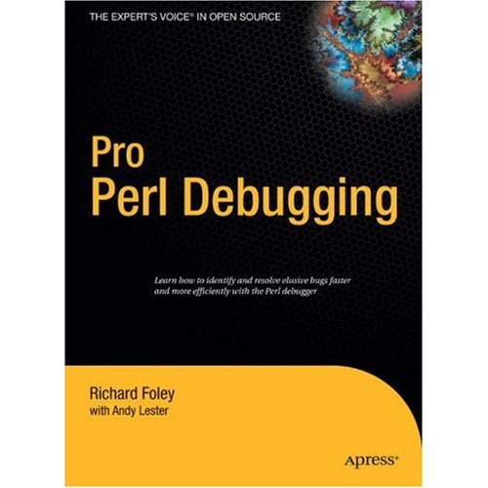
Literatur: Pro Perl Debugging
  Foley, Richard,
  Lester, Andy:
  Pro Perl Debugging:
  From Professional to Expert
  (Apress)‏
  ISBN: 1590594541

Slide 70

Literatur: Programmieren mit Perl
Larry Wall,
Tom Christiansen,
Jon Orwant,
Randal Schwartz:
Programmieren mit Perl
(O'Reilly)‏
ISBN: 3897211440
Kapitel 20.

Slide 71

Literatur: Perl Debugged
  Peter Scott, Ed Wright:
  Perl Debugged
  ISBN: 02011700549
  (Out of print)‏

Slide 72
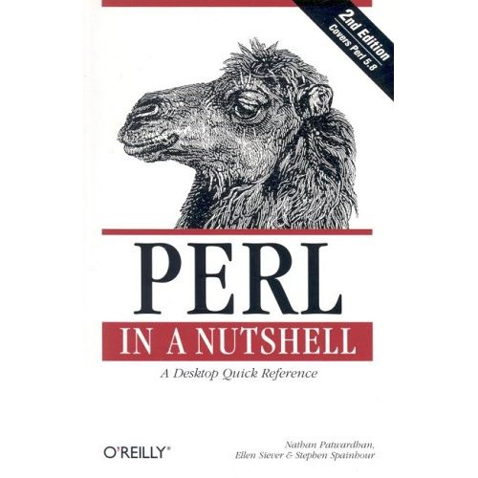
Literatur: Perl in a Nutshell
Nathan Patwardhan,
Ellen Siever,
Stephen Spainhour
Perl in a Nutshell
(O'Reilly)‏
ISBN: 0596002416
Kapitel 6.

Slide 73
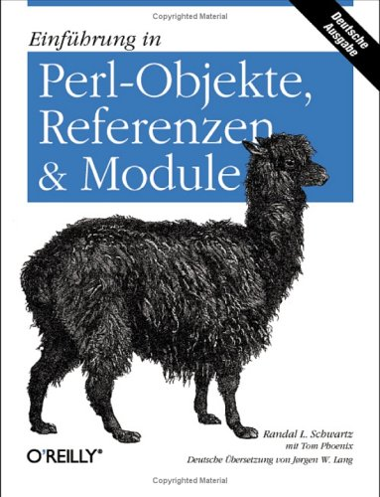
Literatur: Einführung in Perl-Objekte, Referenzen & Module
Randal L. Schwartz,
Tom Phoenix:
Einführung in Perl-Objekte, Referenzen & Module
(O'Reilly)‏
ISBN: 3897211491
Kapitel 5.

Slide 74
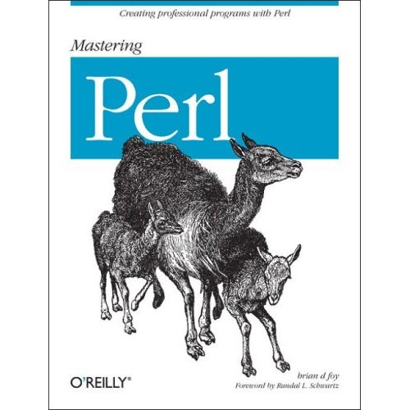
Literatur: Mastering Perl
  brian d foy:
  Mastering Perl
  (O'Reilly)‏
  ISBN: 0596527241
  Chapter 4.

Slide 75

Literatur: Perl - Best Practices
  Damian Conway:
  Perl - Best Practices
  (O'Reilly),
  ISBN: 3897214547
  (deutsche Ausgabe)‏
  Kapitel 18.

Slide 76
Links I
debugger The Perl Debugger(s): http://debugger.perl.org/
perldebug: http://search.cpan.org/dist/perl/pod/perldebug.pod
perldebtut: http://search.cpan.org/perldoc?perldebtut

Slide 77
Links II
Referenzkarten
Andrew Ford: Perl Debugger Reference Card http://refcards.com/refcard/perl-debugger-forda
The Perl Debugger Quick Reference Card, a PDF courtesy of O'Reilly http://www.rfi.net/debugger-slides/reference-card.pdf
Perl Debugger Quick Reference http://www.perl.com/2004/11/24/debugger_ref.pdf
Einführung inPerl Debugger http://www.ims.uni-stuttgart.de/lehre/teaching/2006-WS/Perl/debugger4up.pdf

Slide 78
Links III
YAPC::EU 2007 The Perl Debugger - What is it?http://www.rfi.net/debugger-slides/
Kapitel 4 aus Mastering Perl: http://www252.pair.com/comdog/mastering_perl/Chapters/04.debugger.html
Humpeln zur Diagnose von Michael Schilli (Linux-Magazin) http://www.linux-magazin.de/heft_abo/ausgaben/2005/04/humpeln_zur_diagnose/
Perl.com: Unraveling Code with the Debugger: http://www.perl.com/lpt/a/2006/04/06/debugger.html
YAPC::NA 2004 David Allen: The Perl Debugger http://www.coder.com/daniel/yapc::na::2004/debugger/slide001.html

Slide 79
Links IV
The Perl Debugger | Linux Journal (2005-01-26): http://www.linuxjournal.com/article/7581/
Using The Perl Debugger (2003-06-25): http://www.devshed.com/c/a/Perl/Using-The-Perl-Debugger/
Dr. Dobb's | Using the Perl Debugger | August 9, 2001: http://www.ddj.com/184404744
Debugging and Devel:: - The Perl Journal, Summer 1998: http://www.foo.be/docs/tpj/issues/vol3_2/tpj0302-0011.html

Slide 80
Links V
Perl Debugger unter mod_perl
http://cpan.uwinnipeg.ca/htdocs/Apache-DB/Apache/DB.html
http://modperlbook.org/html/21-5-6-Introduction-to-the-Perl-Debugger.html
Perl.com: Debugging and Profiling mod_perl Applications: http://www.perl.com/lpt/a/974

Slide 81
Weitere Debugger im CPAN
Devel::ebug
Devel::TraceUse
Devel::DProf
Devel::Peek
Devel::TraceFuncs
Devel::WeakRef
Devel::Symdump
Devel::StackTrace

Slide 82
Fragen?

Slide 83
Danke!

Slide 84
Über mich
  http://www.thomas-fahle.de
  info@thomas-fahle.de
  http://thomas-fahle.blogspot.com
  http://www.xing.com/profile/Thomas_Fahle
  http://www.linkedin.com/in/thomasfahle

